Slide 1
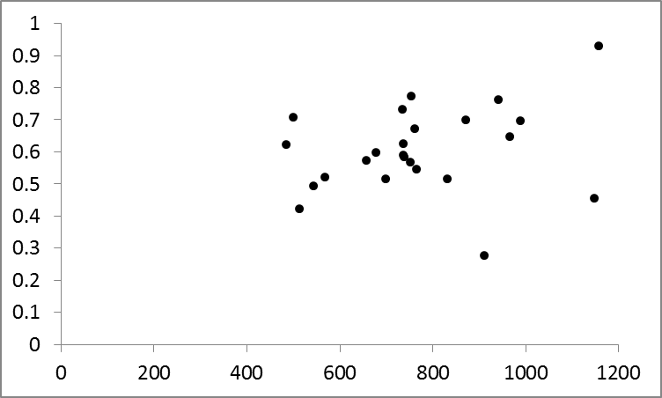
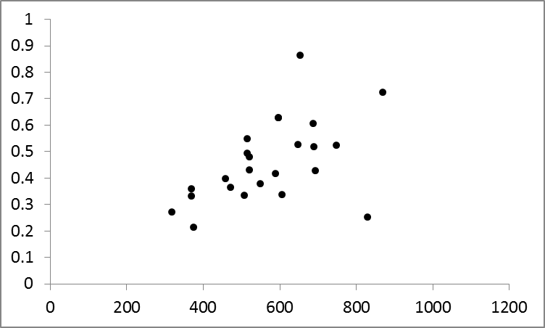
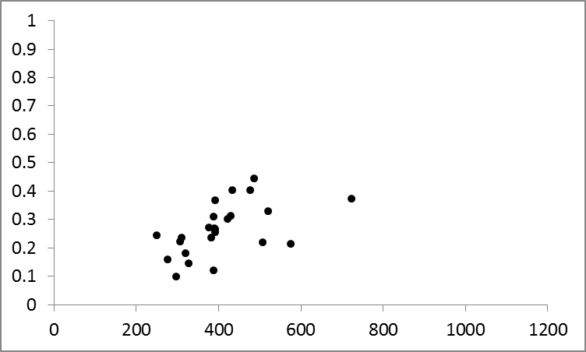
タイトル
名前 （所属）
Abstract
こちらにアブストラクトを書きます。
以下、各セクションごとに発表内容を記載していきます。枠の大きさは自由に変えられますし、フォントサイズなども（見にくくならない程度に）自由にしていただいてOKです。
4. ポスターを印刷するには
1. 文字の入力
・このポスターテンプレートは、たて118.9cm x よこ84.1cmのA0サイズで設定されています。
・通常のプリンターでは対応できないサイズですが、大学にA0プリンターがあれば、そちらで印刷してください。
・もし大学でA0プリントができない場合は、印刷業者にお願いする必要があります。「ポスター 印刷 （学会 関西）」などで検索するといろいろな業者が出てきます。費用は6,000円程度で、早いところは即日印刷・発送してくれます。
下のように図表を挿入することも可能です。
表の挿入例
図の挿入例
2. 図表の挿入
5. 保存するファイル形式について
・作成したポスターファイルを印刷する際には、そのままパワーポイントファイル（pptx)として印刷することもできますが、pdfファイルに変換しておいた方が良いこともあります。特に印刷業者に渡す場合は、作業環境によってレイアウトのずれ等が生じることがありますので、pdfファイルが推奨です。
・Microsoft Powerpoint 2010でpdfファイルを作成するには、「ファイル」→「保存と送信」→「PDF/XPSドキュメントの作成」で、右側の「PDF/XPSの作成」を押すとできます。
・またはprimoPDFなどのフリーソフトを使えば、簡単にpdfファイルを作成することができます。
Intermediate
r = .250
Advanced
r = .512*
Control
r = .533**
3. XXXXXX
6. YYYYYY
References
APAに従って、参考文献を記載します。
Fender, M. (2003). English word recognition and word integration skills of
native Arabic- and Japanese-speaking learners of English as a second
language. Applied Psycholinguistics, 24, 289-315.

